Slide 1
车辆动力学控制 · 课后作业
基于模糊控制的
汽车定速巡航
跑上 5% 的坡
0.9
km/h 车速最大掉幅
整车纵向动力学建模与 Simulink 仿真
油门自动加大
14% → 39%
MATLAB / Simulink · 模糊控制 · 单输入单输出
模糊控制器建模与仿真 · 2 人一组

Slide 2
汇报提纲
02
01
问题与目标
为什么需要定速巡航：一点点坡道就能把车速拖下来
02
车辆纵向动力学模型
驱动力减去行驶阻力，只有一条力平衡方程
03
模糊控制器设计
两个输入、一个输出、5 档语言变量、25 条规则
04
Simulink 模型实现
模糊控制器子系统与车辆子系统
05
仿真结果与结论
平路与 5% 上坡各跑一次，得到两组结果

Slide 3
问题：一点点坡道就能把车速拖下来
03
5% 坡道让所需驱动力增加
80 km/h 平路巡航只需 434 N 驱动力，
5% 的坡道要多 736 N，多出 1.7 倍。
油门如果固定在平路那个位置不动，
多出来的力没人给，车速就一直往下掉。
170%
434 N → 1169 N
目标：让车速自动跟踪设定值，坡道和载荷变化都不影响

Slide 4
车辆纵向动力学模型
04
01 力平衡方程
$$m\frac{dv}{dt}=F_{d}−F_{r}$$
驱动力 Fd
行驶阻力 Fr
汽车
02 行驶阻力由三部分组成
$$F_{r}=mgf+\frac{1}{2}ρC_{D}Av^{2}+mg\sin{θ}$$
油门开度 α 决定驱动力，阻力只由车速和坡道决定
控制就是：不断调整 α，让 v 停在设定值
mgf 滚动阻力，与车速无关
½ρCdA v² 空气阻力，随车速平方增长
mg·sinθ 坡道阻力，只与坡度有关

Slide 5
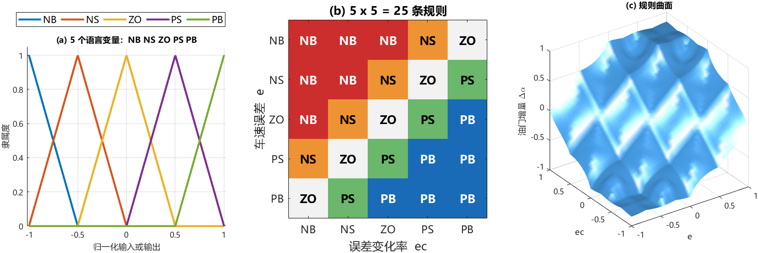
模糊控制器设计
05
车速误差 e
模糊推理
油门增量 Δα
累加得到油门 α
设定车速 − 实际车速
25 条规则
该再加多少油
送进发动机
实际车速 v 反馈

Slide 6
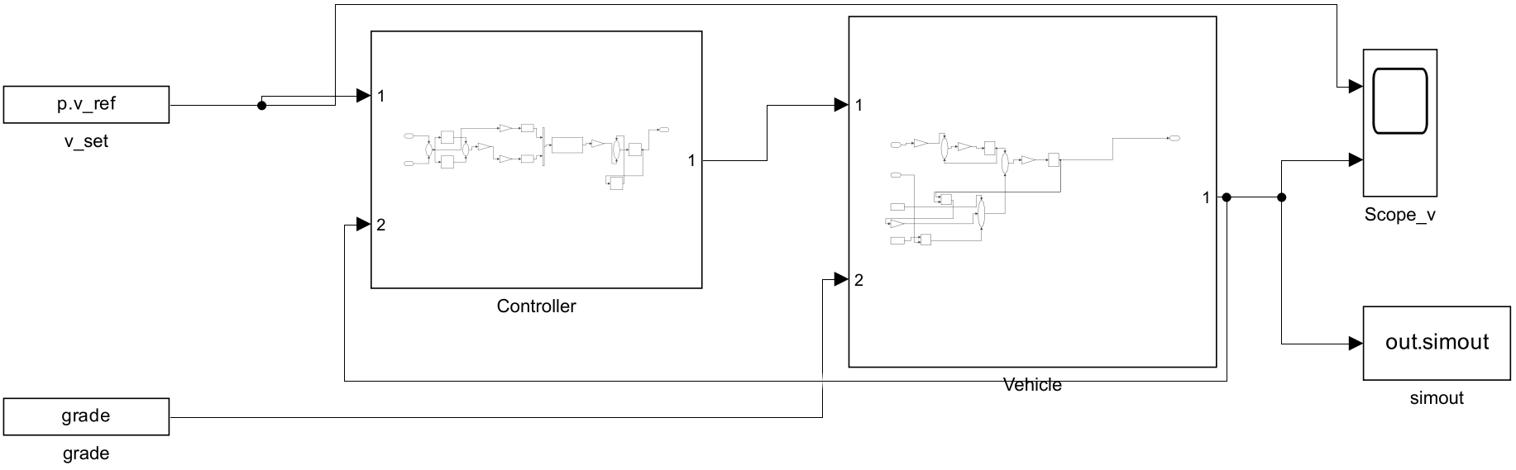
Simulink 模型实现
06
顶层只有四样东西：两个常数、两个子系统、一个示波器。没有开关，没有自动触发的工况。
跑之前手动把「坡度」常数改成 0 或 0.05，就得到平路和上坡两组结果。
Controller 把车速误差变成油门开度，Vehicle 把油门变成车速，车速从 Vehicle 出来又送回 Controller。
这条反馈线就是闭环——控制器能看到自己造成的后果，这是它能自动补油的原因。

Slide 7
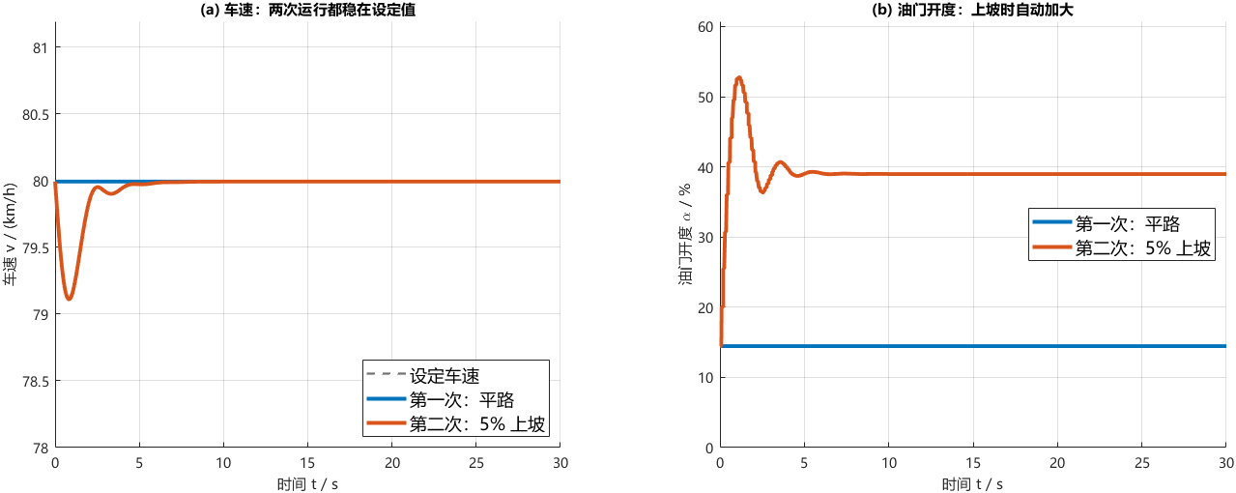
仿真结果：两次运行
07
第一次把坡度设成 0（平路），第二次设成 0.05（5% 上坡），各跑一次。
平路油门 14.45%，上坡自动加到 38.98%
多出来的正是坡道要的那 736 N；车速两次都稳在 80 km/h。

Slide 8
结论
08
做出来的东西
还可以往下做
① 模型简单：一条力平衡方程 + 三个阻力项。
① 还没考虑发动机转速限制和自动换挡。
② 控制器只用 25 条规则，不需要精确的车重
和阻力系数。
② 规则表是手工整定的，可以用实测数据
再优化。
③ 两次运行车速都稳在 80 km/h，上坡最大
只掉 0.9 km/h。
③ 再加上前车距离，就能扩展成自适应巡航
（ACC）。
④ Simulink 模型与手写程序偏差小于 0.004 m/s。
本次只做了车速控制，没有涉及
制动和能量回收。
模糊控制的优点：不用事先知道车重和阻力系数，靠 25 条规则就能把车速稳住。

